Slide 1
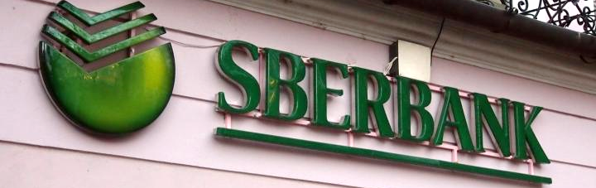
KONEC sberbank v EVROPĚ
Jakub Fryč, kateřina tobolková

Slide 2
OBSAH
Vznik banky
První krize
Úpadek banky
Sberbank v současnosti

Slide 3
VZNIK SBERBANK
1993 – první otevřená pobočka v Brně
1997 – udělení licence od ČNB jako Volksbank
2011 – odkup podílu ruskou Sberbank
2013 – přejmenování českých poboček na Sberbank

Slide 4
Rusko-ukrajinský konflikt

Slide 5
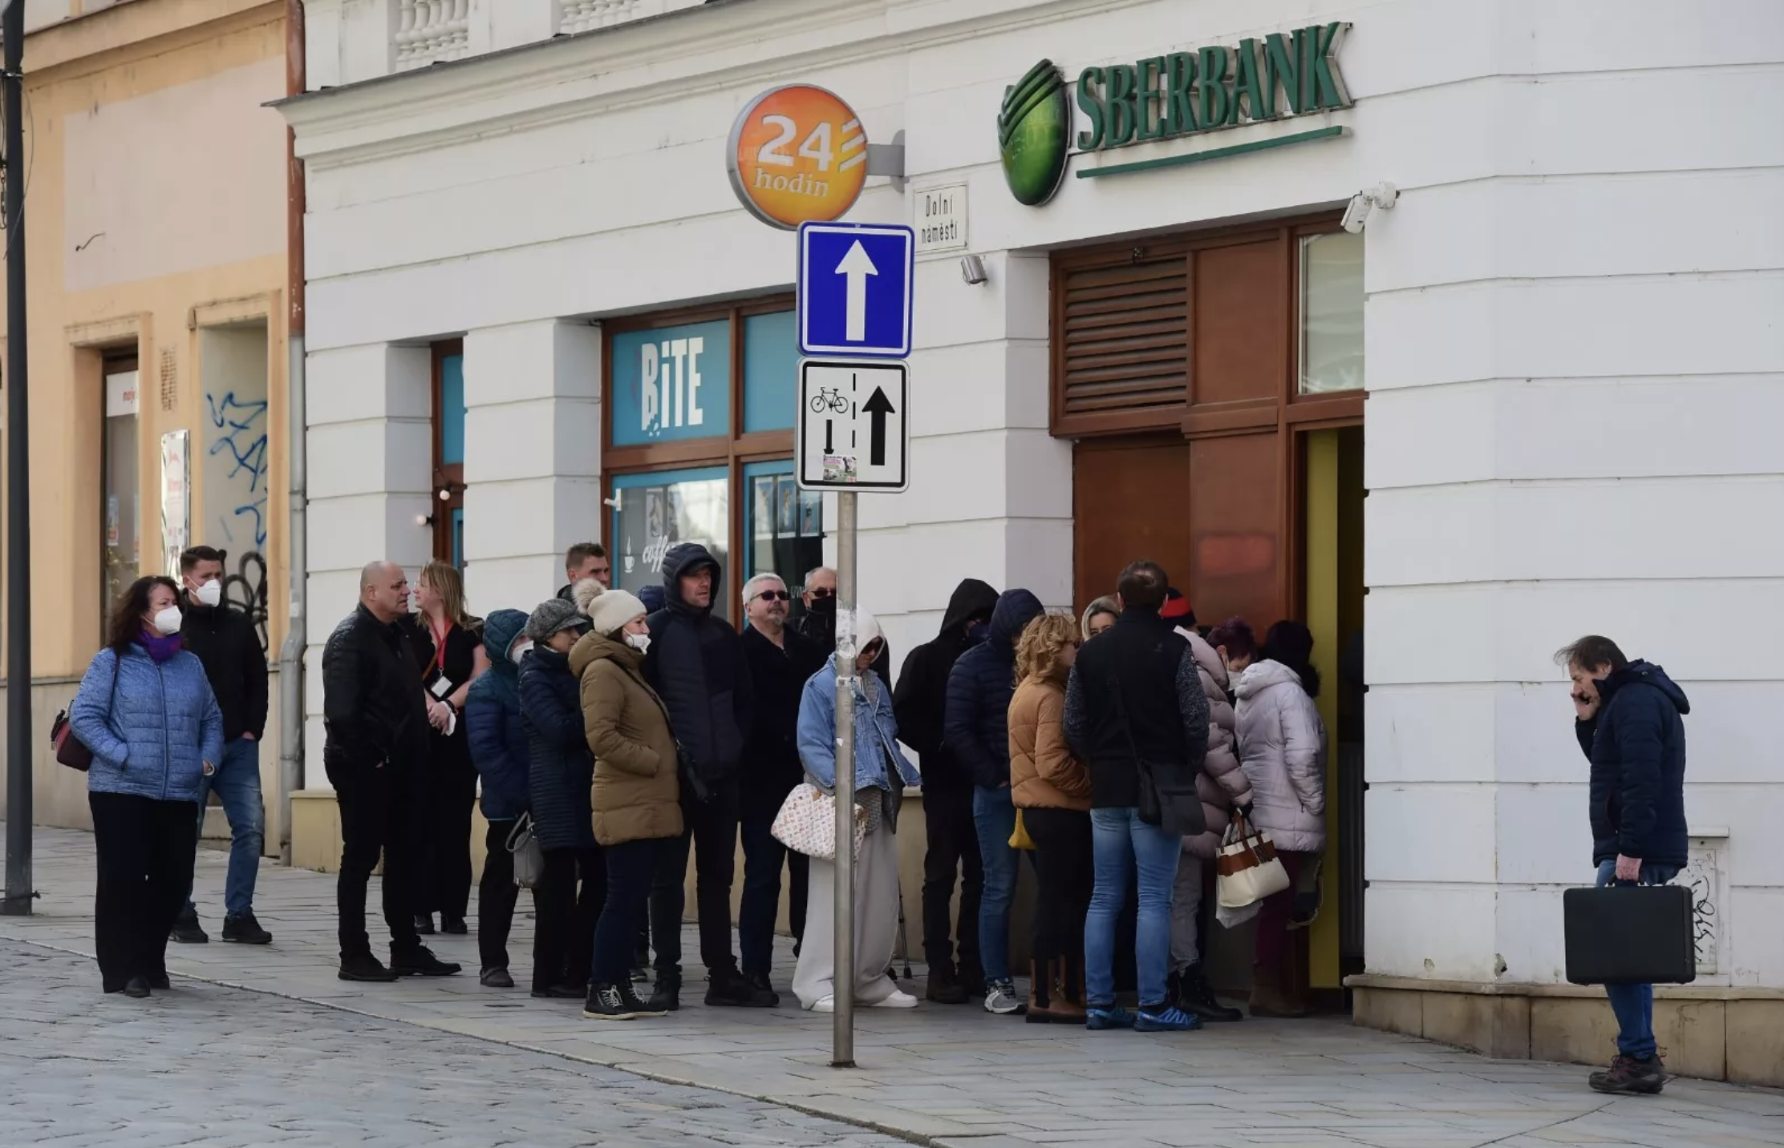
úpadek
25. 2. 2022 – předčasné uzavření poboček v Česku
28. 2. 2022 – zahájení odnětí bankovní licence ČNB
14. 4. 2022 – rozhodnutí ČNB odebrat licenci
srpen 2022 – zjištění úpadku, vyhlášení konkursu na majetek

Slide 6
KONEC BANKY

Slide 7
zdroje
https://cs.wikipedia.org/wiki/Sberbank_CZ
https://www.cnb.cz/cs/cnb-news/tiskove-zpravy/CNB-zahajila-kroky-k-odejmuti-licence-Sberbank-CZ/
https://www.cnb.cz/cs/cnb-news/tiskove-zpravy/CNB-odebrala-licenci-Sberbank-CZ/
https://hlidacipes.org/pribeh-sberbank-v-cesku-jeste-nekonci-pohled-za-kulisy-padle-ruske-banky/
https://www.seznamzpravy.cz/clanek/ekonomika-vrchni-soud-povolil-vyplatu-pohledavek-zkrachovale-sberbank-cz-245944
https://www.seznamzpravy.cz/clanek/ekonomika-finance-insolvence-sberbank-jde-do-finale-pachut-ze-zpozdeni-mam-rika-spravkyne-247358
https://www.seznamzpravy.cz/clanek/ekonomika-finance-problemy-se-sberbank-do-insolvence-zasahly-sankce-hrozi-i-blokace-majetku-210676

Slide 8
DĚKUJEME ZA POZORNOST

